Slide 1
Gwasanaeth CA4 a CA5

Slide 2
Y dylai traffig gael ei wahardd o'r ffyrdd o amgylch ein hysgol
Codwch eich llaw os ydych chi'n credu...
Notes:
Gofynnwch y tri chwestiwn yn eu tro a rhowch gyfle i'r myfyrwyr rannu eu barn, gan sicrhau cydbwysedd rhwng y rhai sydd o blaid y datganiad a'r rhai sy'n ei wrthwynebu.

Slide 3
Y dylai addysg fod yn orfodol nes eich bod yn 21 oed
Codwch eich llaw os ydych chi'n credu...
Notes:
Gofynnwch y tri chwestiwn yn eu tro a rhowch gyfle i'r myfyrwyr rannu eu barn, gan sicrhau cydbwysedd rhwng y rhai sydd o blaid y datganiad a'r rhai sy'n ei wrthwynebu.

Slide 4
Y dylai'r DU sicrhau bod gan bob plentyn yn y byd ddigon i'w fwyta
Codwch eich llaw os ydych chi'n credu...
Notes:
Gofynnwch y tri chwestiwn yn eu tro a rhowch gyfle i'r myfyrwyr rannu eu barn, gan sicrhau cydbwysedd rhwng y rhai sydd o blaid y datganiad a'r rhai sy'n ei wrthwynebu.

Slide 5
Pwy sydd â'r pŵer i newid y pethau hyn?
Notes:
Gofynnwch i'r myfyrwyr pwy sydd â'r pŵer i newid y pethau hyn. Gallai'r atebion gynnwys: Aelod lleol o'r Senedd, Aelod Seneddol lleol neu gynghorwyr lleol, ni ein hunain drwy ymgyrchu, y sector cyhoeddus neu sefydliadau elusennol, ac ati.
Ceisiwch ennyn yr ateb bod gan y cyngor lleol, Senedd Cymru a Senedd y DU gyfrifoldeb am wahanol agweddau ar ein bywydau.

Slide 6


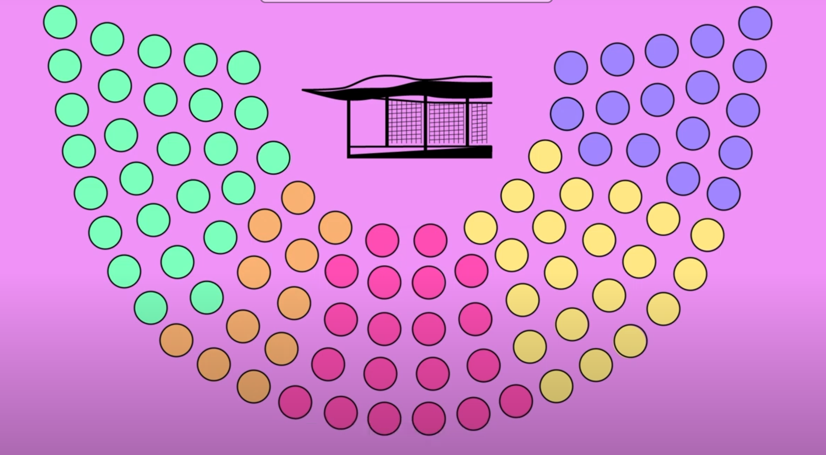
Pwy sydd â'r pŵer i newid y pethau hyn?
Y cyngor lleol
Senedd Cymru
Senedd y DU
Yn gyfrifol am ffyrdd a thraffig
Yn gyfrifol am addysg
Yn gyfrifol am
faterion tramor
Notes:
Os bydd angen, rhannwch y darlun hwn sy'n dangos pa lywodraeth sy'n gyfrifol am bob un o'r meysydd a amlinellwyd.

Slide 7
Sut maen nhw'n gwneud penderfyniadau?
Y cyngor lleol
Senedd Cymru
Senedd y DU
Yn gyfrifol am ffyrdd a thraffig
Yn gyfrifol am addysg
Yn gyfrifol am
faterion tramor
Notes:
Gallai'r atebion gynnwys:
Drwy ddadlau a thrafod
Yn seiliedig ar gyngor gan arbenigwyr a sefydliadau'r sector cyhoeddus
Drwy wrando ar farn pobl a geir drwy ddeisebau, llythyrau a phrotestiadau
Drwy gynnal etholiad neu refferendwm

Slide 8


Notes:
Dolen amgen ar gyfer y fideo: Croeso i Dy Bleidlais- Dy Bleidlais yng Nghymru- Fideo llawn

Slide 9
Democratiaeth
Notes:
Gofynnwch i'r myfyrwyr a ydynt yn gwybod beth yw ystyr y gair democratiaeth.

Slide 10
System lywodraethol lle mae pobl yn pleidleisio i ethol y bobl sy'n eu cynrychioli
Democratiaeth
Notes:
Os bydd angen, sicrhewch eu bod yn deall drwy drafod. Nodwch fod Cymru yn ddemocratiaeth oherwydd bod pobl yn cael cyfle i bleidleisio dros gynrychiolwyr mewn etholiadau lleol, etholiadau Senedd Cymru ac etholiadau ledled y DU. Efallai y byddai'n ddefnyddiol amlinellu rhai strwythurau cymdeithasol amgen, fel unbennaeth neu wladwriaeth sosialaidd.

Slide 11
Pwy allai bleidleisio?
(Parwch yr ateb â'r dyddiad cywir)
1914 | Dynion a menywod dros 21 oed
1918 | Dynion a menywod dros 18 oed
1928 | Dynion dros 21 oed a menywod a oedd dros 30 oed ac yn berchen ar eu cartref eu hun
1969 | Dynion a menywod dros 16 oed (ar gyfer etholiadau Senedd Cymru ac etholiadau lleol)
2021 | Dynion dros 21 oed
Notes:
Gan weithio'n gronolegol, gofynnwch i'r myfyrwyr nodi pwy allai bleidleisio mewn etholiadau drwy ddewis yr ateb cywir ar yr ochr dde.

Slide 12
Pwy allai bleidleisio? Atebion
(Parwch yr ateb â'r dyddiad cywir)
1914 | Dynion dros 21 oed
1918 | Dynion dros 21 oed a menywod a oedd dros 30 oed ac yn berchen ar eu cartref eu hun
1928 | Dynion a menywod dros 21 oed
1969 | Dynion a menywod dros 18 oed
2021 | Dynion a menywod dros 16 oed (ar gyfer etholiadau Senedd Cymru ac etholiadau lleol)
Notes:
Atebion cywir.
Gofynnwch i'r myfyrwyr sut y gallai pobl fod wedi teimlo pan na allent bleidleisio. Er enghraifft, menywod 21 oed yn 1918 neu bobl ifanc 18 oed yn 1928? Gallai'r atebion gynnwys: yn ddig, yn ddibwys, yn ddi-rym

Slide 13
Pwy allai bleidleisio?
(Opsiwn sleid amgen)
1914
1918
1928
1969
2021
Notes:
Gan weithio'n gronolegol, gofynnwch i'r myfyrwyr pwy allai bleidleisio yn yr etholiadiau ym mhob blwyddyn cyn datgelu'r atebion.

Slide 14
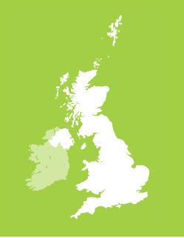
Etholiadau Senedd y DU: 18 oed
Etholiadau Senedd yr Alban: 16 oed
Etholiadau Senedd Cymru: 16 oed
Etholiadau Cynulliad Gogledd Iwerddon: 18 oed
Etholiadau lleol yn Lloegr a Gogledd Iwerddon: 18 oed
Etholiadau lleol yng Nghymru a'r Alban: 16 oed
Notes:
Yr oedran pleidleisio ar gyfer Senedd y DU yw 18 oed yng Nghymru, Lloegr, yr Alban a Gogledd Iwerddon.
Fodd bynnag, yn 2020 gwnaeth Cymru a'r Alban basio cyfraith gan ei gwneud yn bosibl i bobl ifanc 16 oed bleidleisio mewn etholiadau lleol, yn etholiadau Senedd Cymru ac yn etholiadau Senedd yr Alban.

Slide 15
Sut y byddech yn teimlo pe na baech yn cael pleidleisio?
Notes:
Gofynnwch i'r myfyrwyr rannu eu meddyliau a'u teimladau mewn ymateb i'r cwestiwn hwn. Os oes myfyrwyr yn bresennol sydd dros 16 oed, gofynnwch a wnaethant bleidleisio yn 2021 a sut y gwnaeth iddynt deimlo. Eglurwch fod Cymru yn un o'r ychydig wledydd yn y byd sy'n caniatáu i bobl ifanc 16 oed bleidleisio.

Slide 16
CWIS
CWIS
CWIS
CWIS
CWIS
Notes:
Mae'r cwis ar ddiwedd y dudalen we hon: Senedd Cymru | Electoral Commission

Slide 17
Sylwadau i gloi
Mae democratiaeth yn rhoi'r cyfle i bobl bleidleisio er mwyn dangos yr hyn sydd o bwys iddynt.
Yng Nghymru, gallwch bleidleisio pan fyddwch yn 16 oed yn etholiadau Senedd Cymru ac mewn etholiadau lleol
Gallwch gofrestru i bleidleisio pan fyddwch yn 14 oed
Defnyddiwch eich pleidlais, peidiwch â'i cholli!
Cofrestrwch i bleidleisio yn gov.uk/cofrestru-i-bleidleisio
Notes:
Dylech atgoffa'r myfyrwyr fod pleidleisio yn ffordd o sicrhau bod cynrychiolwyr yn y cyngor lleol, yn Senedd Cymru ac yn Senedd y DU yn clywed eu llais. Anogwch unrhyw fyfyrwyr sydd dros 14 oed i gofrestru i bleidleisio yn gov.uk/cofrestru-i-bleidleisio

